Slide 1
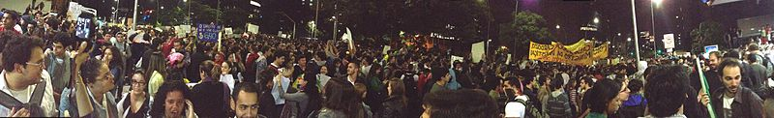
TONINHO VENDRAMINI
FORMATAÇÕES
APRESENTA
UM TEXTO DE:
JOSÉ CLÁUDIO FERNANDES
AO SOM DA MÚSICA CORAÇÃO DE ESTUDANTE,
EM UMA NOITE DE JUNHO, QUANDO O
GIGANTE ACORDOU!
AVANÇO AUTOMÁTICO

Slide 2

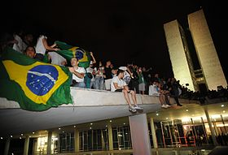
INTRODUÇÃO DO FORMATADOR
COM A LICENÇA
DO AUTOR
Os protestos no Brasil em 2013 são várias manifestações populares que inicialmente surgiram para contestar os aumentos nas tarifas de transportes público, e que ganharam forte apoio popular depois da repressão violenta e desproporcional que foi promovida pelas policias militares, levando grande parte da população a apoiar as mobilizações.
Os protestos, passaram por grande variedade de temas em geral, e ganharam grande repercussão nacional e internacional.

Slide 3
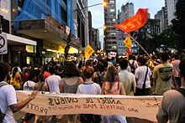
A SEGUIR,
O TEXTO DE
JOSÉ CLAUDIO FERNANDES

Slide 4
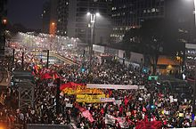
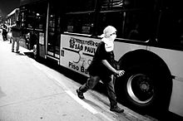
Protesto sim, é democrático, é direito do cidadão,
Desde que seja de forma ordeira, preservando o direito alheio,
Baderna, violência, bagunça, absolutamente não,
Podemos fazer passeata, mas, porque não usar o passeio.
Quero exercer a minha cidadania, e sair à rua para reivindicar,
Mas, sem criar problemas, sem violências, sem badernas,
Não se pode exprimir, e aos outros atrapalhar,
Com a violência e bagunça ,voltamos aos tempos das Cavernas.

Slide 5
Já temos um trânsito complicado,
E em alguns casos de congestionamento, até arrastão.
Para que atrapalhar quem retorna pra casa cansado,
É o direito de ir e vir, é direito do cidadão.
Já que a reclamação está na pauta,
Que tal ir direto ao assunto,
Assembleias, Câmaras e senado, estão em falta,
Que tal a gente chegar junto.

Slide 6
Abrir os olhos e os ouvidos,
E em cada sessão comparecer,
Identificar todos os bandidos,
E esses sim botar para correr.
Vamos sim, reclamar, reivindicar, exigir,
Mas sem que com isso a cidade prejudicar,
Nunca, patrimônios públicos ou particulares, destruir,
Vamos para as praças, sem fazer a cidade parar.

Slide 7
E um ato que me irrita, me arrepia,
Roubar e rasgar e queimar nossa bandeira,
Aonde está do sujeito a cidadania,
Isso também é por si uma bandalheira.
E destruir a cidade, isso então serve a quem,
É preciso banir de nosso meio tal gentalha,
Que não tem compromisso com ninguém,
Transformando um ato cívico em um campo de batalha.

Slide 8

Avante Brasil, acordastes até que enfim,
Mas, vamos reivindicar com o lema de nossa bandeira,
Ordem e progresso é o que quero pro Brasil e para mim,
Abaixo a corrupção, o suborno e a bandalheira.

Slide 9


ACESSE MEUS ESPAÇOS CULTURAIS E TORNE-SE MEU SEGUIDOR
http://sergrasan.com/toninhovendraminislides/
http://vendraminiletras.blogspot.com/
FORMATADO POR:
ANTONIO VENDRAMINI NETO
Para adquirir o meu livro lançado no
Brasil e em Portugal, VOZES NO SILÊNCIO DA NOITE, envie um e-mail para:
toninhovendramini@gmail.com
Participa como colaborador de vários sites e revistas; Brasil, Suíça e Portugal.
Foi considerado Escritor destaque do ano 2009, pelo site Canto do Escritor.
MEMBRO EFETIVO:
ACADEMIA NACIONAL DE LETRAS DO PORTAL DO POETA BRASILEIRO – ACADÊMICO 28
ASSOCIAÇÃO DE POETAS E ESCRITORES DE JUNDIAÍ E REGIÃO - VOGAL
Fotos do meu arquivo pessoal e da internet.
Hoje é segunda-feira, 5 de agosto de 2013,
e agora são:17:30.
FUNDO MUSICAL: Dança com Lobos

